Slide 1

أثر القوة في الأجسام

Slide 2

مخرجات التعلم
يتوقع من التلميذ في نهاية الدرس أن:
يتعرف على أثر القوة في الأجسام.

Slide 3

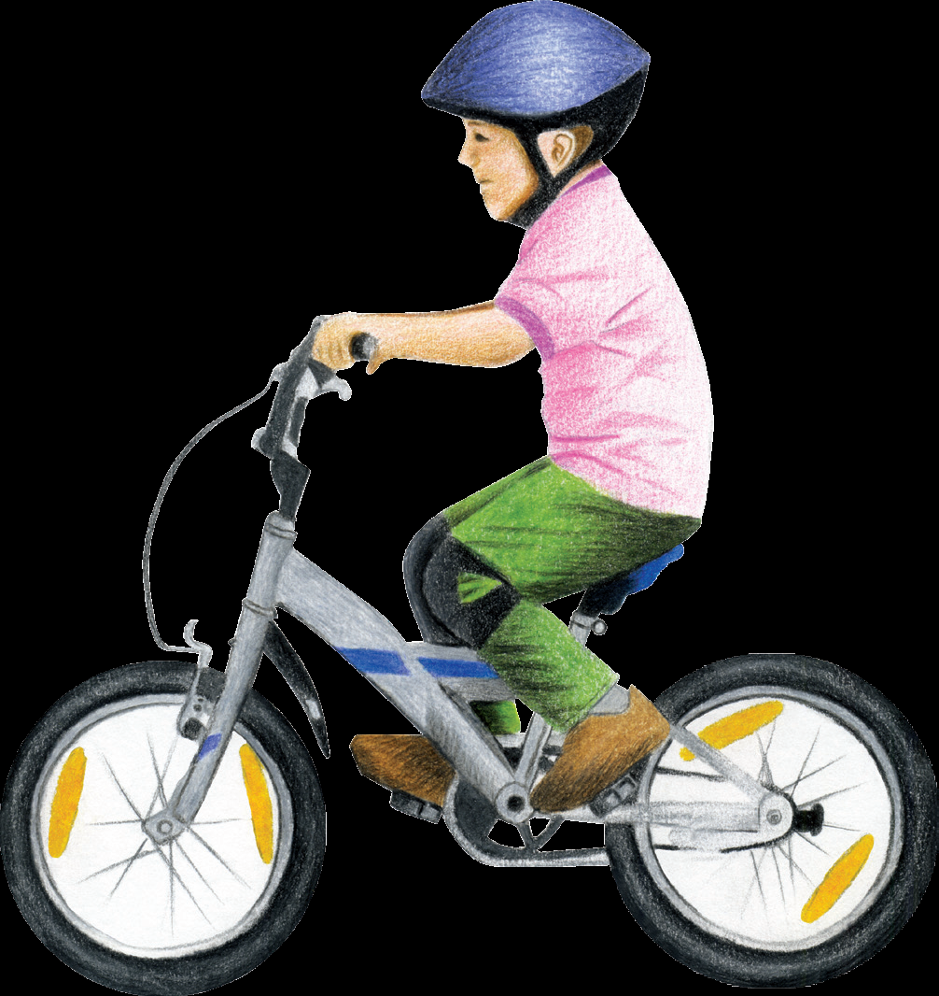
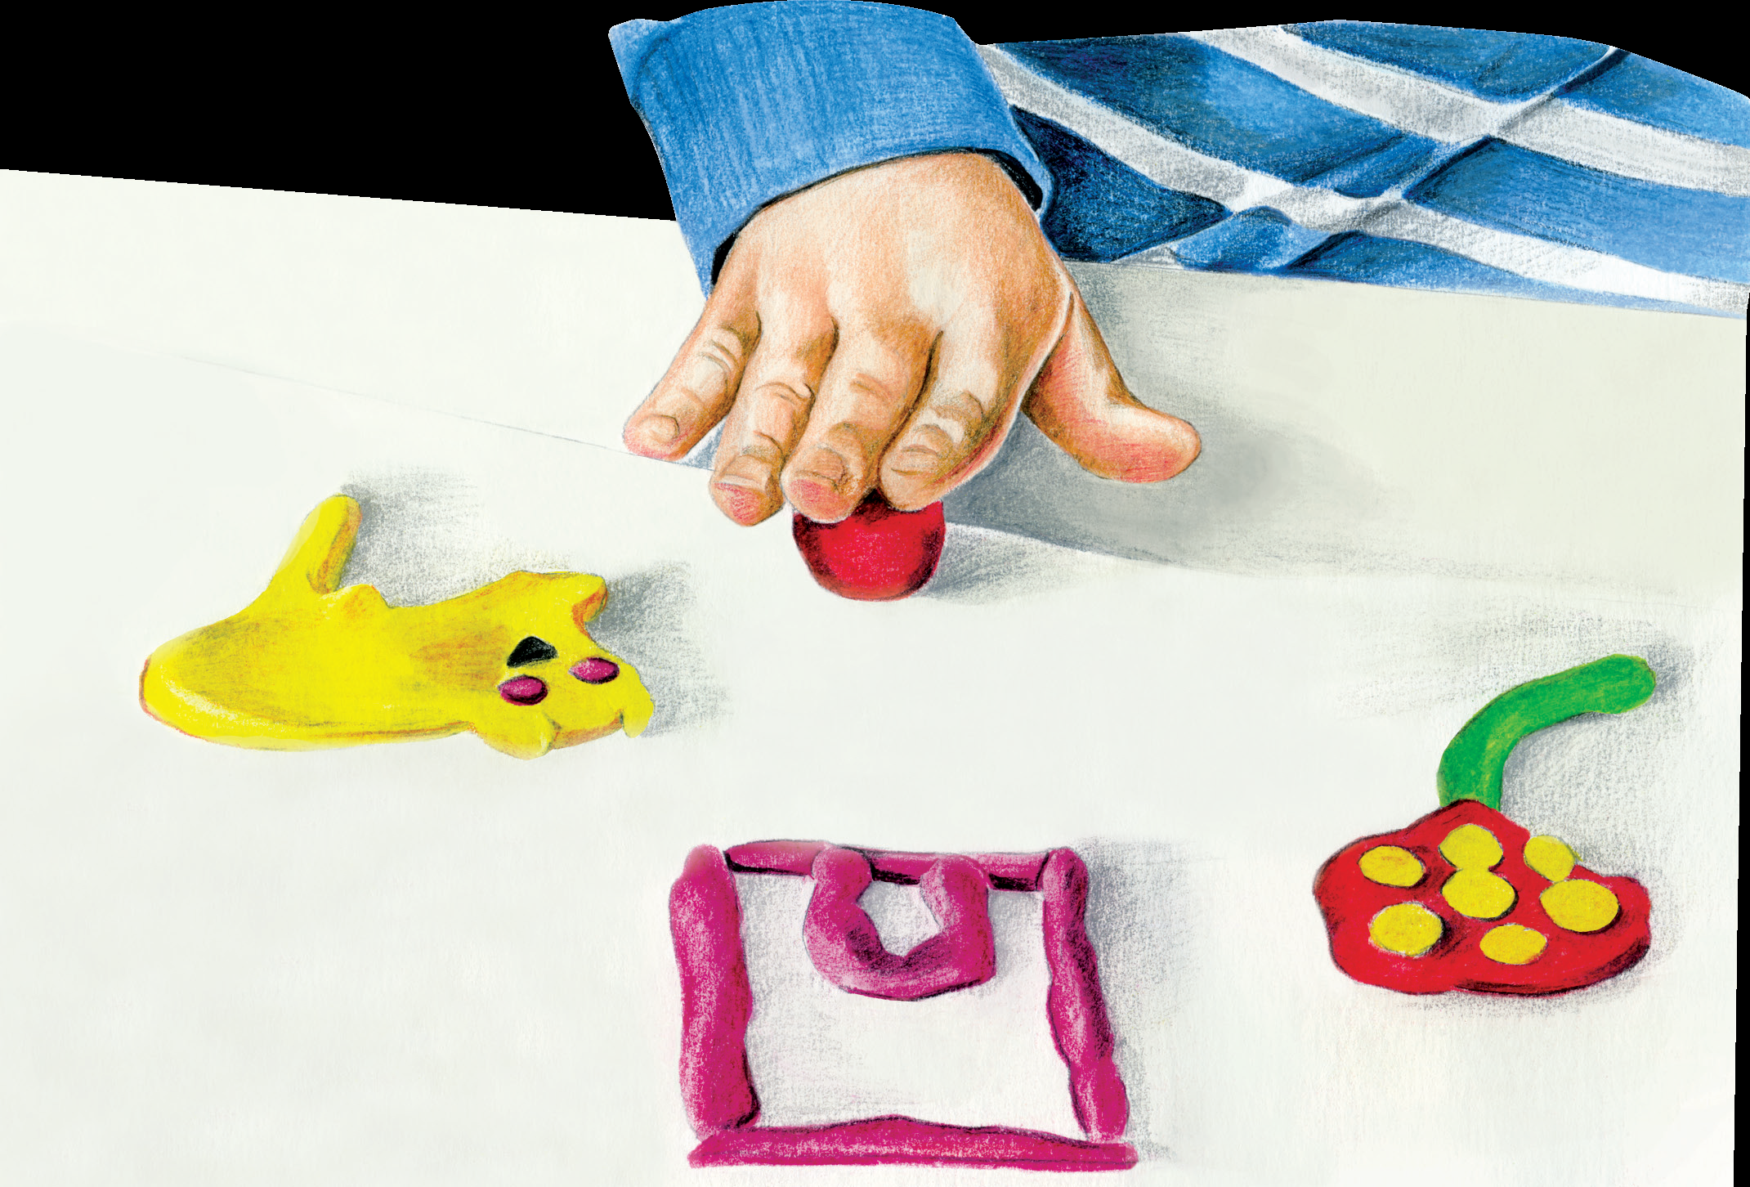
كيف تغير شكل المعجون؟
كيف نغير جهة حركة الدراجة؟
القوة تغير في شكل الجسم وتغير في جهة حركة الأشياء وسرعتها

Slide 4
نشاط
أملأ الفراغات الآتية بالكلمات المناسبة (الدفع, جهة, شكل)
تتحرك الأجسام بقوة السحب أو قوة ..........
عندما ألعب بالكرة تسبب قوة قدمي تغيرا في .......حركة الكرة.
عندما تصنع أمي الفطائر تسبب قوتها تغيرا في ........العجين.

